Slide 1

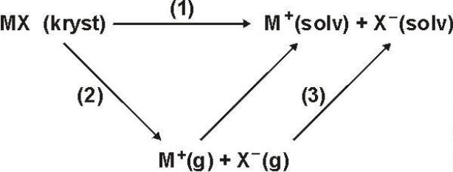
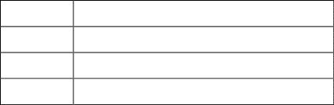

2. IONTY V ROZTOKU
Termodynamický cyklus vzniku roztoku
Proces enthalpie procesu (kJ/mol)
1
2
3
18
710
710
1. rozpouštění (vznik solvatovaných iontů z iontové mřížky)
2. nepreferovaný proces přechodu iontů z iontové mřížky do stavu
v plynném stavu (nepůsobí na sebe žádnými přitažlivými silami)
M(g)→ M⁺ (g) + e
M(g)→ M²⁺ (g) + 2e⁻
 H I  0 (ionizační potenciál)
Vznik iontů v plynném stavu
př. I_{He} = 2370 kJ/mol
I_{Cs} = 380 kJ/mol

Slide 2
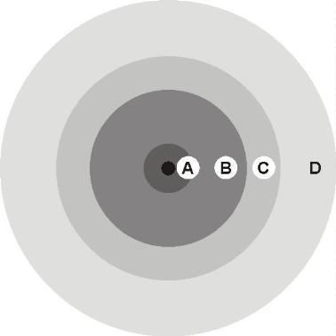
3. solvatace iontů (s tím spojený tepelný efekt – hydratační, event.
solvatační enthalpie)
Vlastnosti iontů (např. schopnost solvatace) závisí především na
na povrchové hustotě náboje (tj. na velikosti a náboji iontu).
A- primární solvatační sféra
B- sekundární solvatační sféra
C- neuspořádaná oblast (odděluje
solvatační sféry A a B od
volného rozpouštědla
D- volný objem rozpouštědla
ROZPOUŠTĚDLA
➢ voda
➢ nevodná rozpouštědla
➢ směsné rozpouštědlové systémy
Charakteristiky rozpouštědel:
teplota varu
teplota tuhnutí
dipólový moment  (jednotkou je Debye, D)
dielektrická konstanta, = _{r} - permitivita prostředí, také relativní permitivita, bezrozměrná veličina)

Slide 3

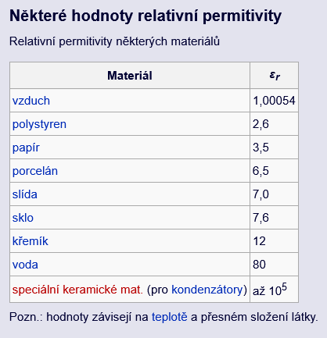
Relativní permitivita ε_{r} je látková konstanta, která vyjadřuje, kolikrát se elektrická síla zmenší v případě, že tělesa s elektrickým nábojem jsou místo ve vakuu umístěna v látkovém prostředí Její hodnota závisí na vlastnostech daného materiálu - jde tedy o materiálovou konstantu. Relativní permitivita je bezrozměrná veličina.
Absolutní permitivita ε₀ nahrazuje permitivitu vakua ve všech elektrostatických rovnicích, jestliže prostor je místo vakua vyplněn dielektrikem.
Hodnota relativní permitivity vypovídá především o ionizačních schopnostech rozpouštědla.
Pozn. Např. peroxid vodíku má tuto hodnotu více než 120, byl by tedy lepším ionizujícím rozpouštědlem než voda, má ale vysoké oxidující účinky.

Slide 4
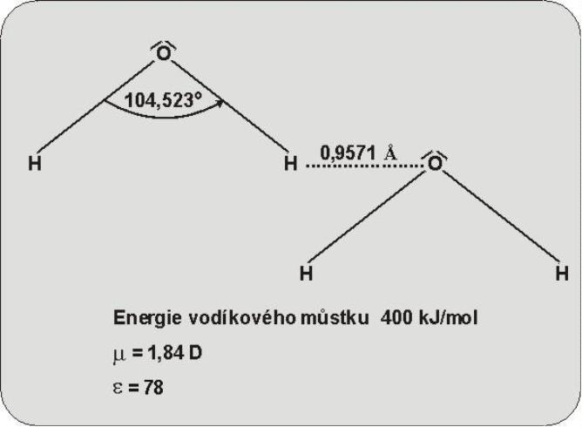
VODA
. nejběžnější polární rozpouštědlo
. rozpouštědlo s dobrými hydratačními vlastnostmi, vytváří silné
interakce mezi molekulami a vodíkové můstky
NEVODNÁ ROZPOUŠTĚDLA
protická (alkoholy, kapalný amoniak aj.)
aprotická polární (DMSO, DMFA, MeCN aj.)
aprotická nepolární (alkany, aromáty, apod.)
SMĚSNÁ ROZPOUŠTĚDLA
. používají se relativně často pro zvýšení rozpustnosti buď iontové
sloučeniny nebo reagentu
. převládá vliv jednoho nebo druhého rozpouštědla
. u ideálního chování směsi se často setkáváme s aditivním účinkem
vlastnosti
. neideální chování směsi se projevuje v synergickém nebo
antagonistickém působení

Slide 5

SOLVATAČNÍ VLASTNOSTI ROZPOUŠTĚDEL
Pozn:
- těžko se hledá vlastnost, která by dokázala předpovědět
schopnost rozpouštědla solvatovat ion
- existují rozpouštědla, která dobře solvatují zpravidla jen
jeden druh iontu
Př. kationty – hexamethylfosfortriamid
anionty - DMSO
Přehled vlastností, které mohou být použity jako
kritérium pro posouzení solvatační schopnosti:
A) odhad schopnosti donace volného elektronového páru směrem ke
kationtu (zpravidla rozpouštědla s O nebo N jako donorovým atomem)
*GUTMANOVO DONOROVÉ ČÍSLO DN
(je založeno na velikosti enthalpie procesu interakce různých
rozpouštědel s SbCl₅ v 1,2-dichlorethanu
voda
ε_{r}
DN
18
formamid
methanol
ethanol
propylen karbonát
nitromethan
acetonitril
DMSO
78,3
109,5
32,6
24,3
65,1
38,6
37,5
48,9
36,7
20,5
29,6
12,3
4,7
24,7
23,5
30,0
15,1
2,7
14,1
29,8
26,6
17,0
38,8
33,1
DMFA
aceton
HMPTA
pyridin
chloroform
ethylacetát
THF
6,03
7,39
4,22
1,9
17,1
20,1
19,2
diethylether
n-hexan

Slide 6
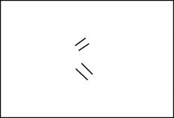
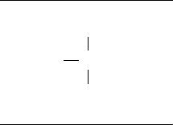
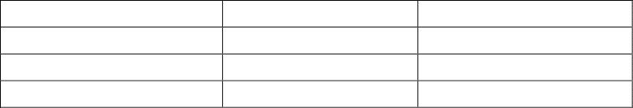
*ROZHODUJÍCÍ JE TAKÉ DOSTUPNOST VOLNÉHO EL. PÁRU
DONOROVÉHO ATOMU PRO PŘÍPADNOU INTERAKCI S
AKCEPTOREM
- např. u nitromethanu jde o delokalizaci zlomkového záporného náboje na
celou skupinu NO₂ (což snižuje jeho schopnost solvatace)
CH₃-N
O

O
- stérické vlivy
CH₃
H₃C C-OH
CH₃
ε_{r} – dielektrická konstanta
čím větší hodnoty dosahuje, tím větší solvatační schopnosti by
mělo být dosaženo (což není vždy pravda)
např.
D
Poznámka
téměř nesolvatuje
malá solvatace
slušná solvatace
aceton
nitromethan
methylalkohol
20,5
38,6
32,6

Slide 7
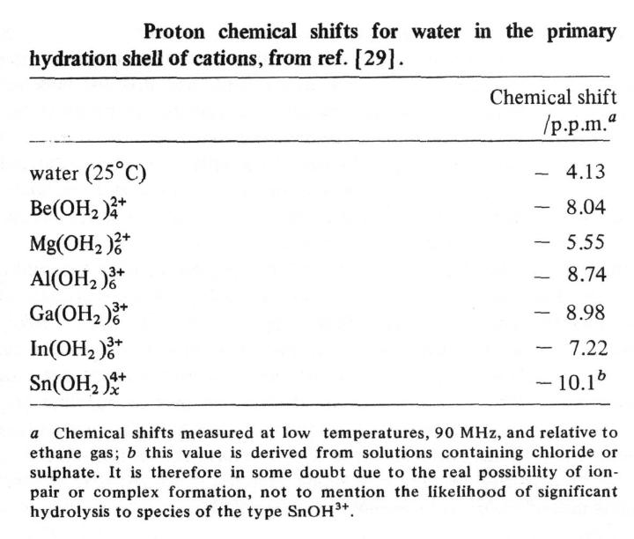
METODY STUDIA SOLVATACE IONTŮ
A) NMR SPEKTROSKOPIE
➢ pomocí jader samostatně aktivních v NMR
7
23
39
133
9
25
87
27
59
63
139
( Li, Na, K, Cs, Be, Mg, Sr, Al, Co, Cu. La atd.
➢ u protických rozpouštědel pomocí ¹H-NMR
POMALÁ VÝMĚNA ( nízké teploty)
(jiné resonanční signály protonů vody v primární solvatační sféře a ve
volné vodě

Slide 8
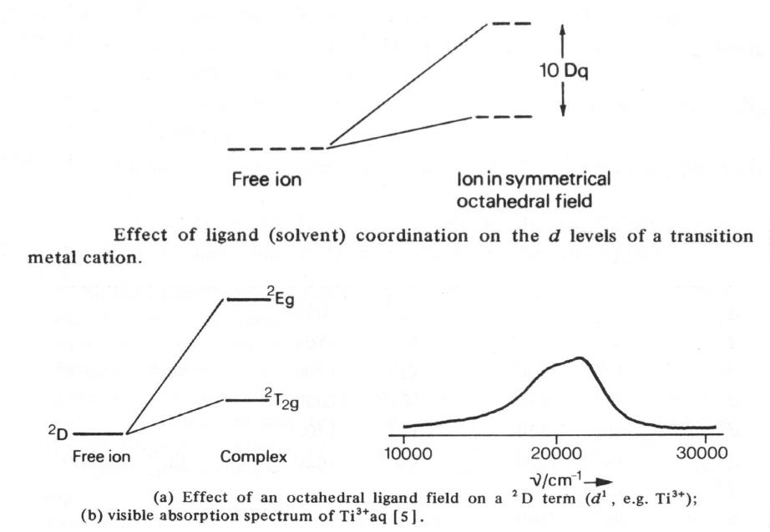
B) UV-VIS SPEKTROSKOPIE
Podrobněji o energetickém štěpení ligandů v oktaedrické, ligandovém poli v kapitole Př2 o komplexech-

Slide 9
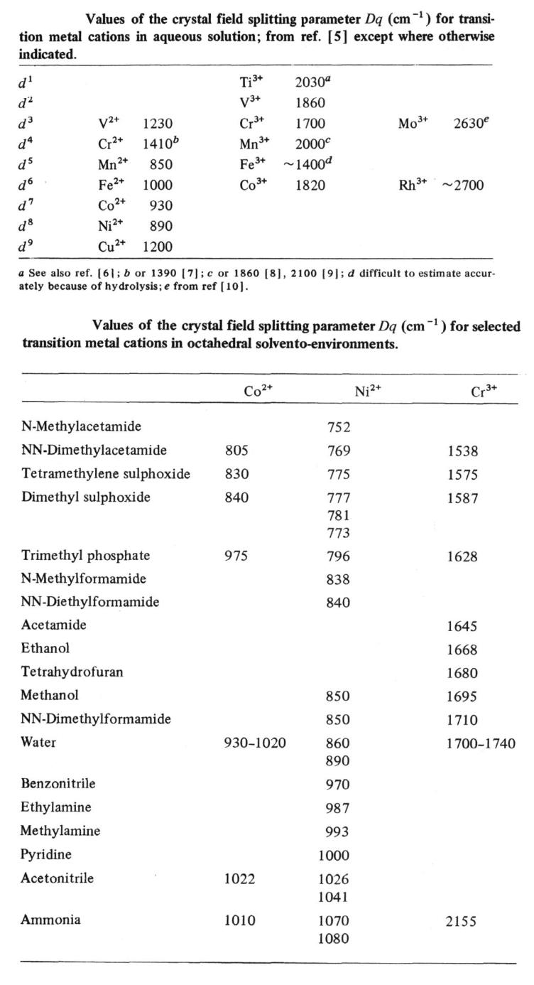

Slide 10
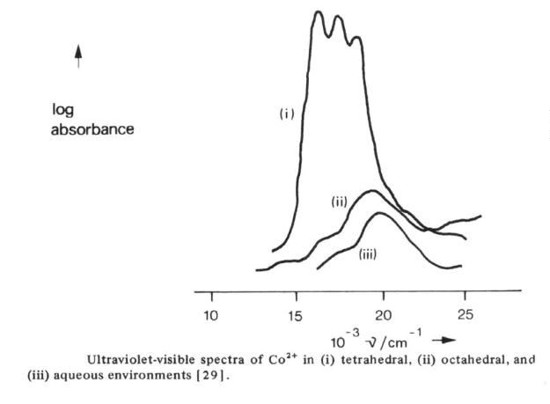
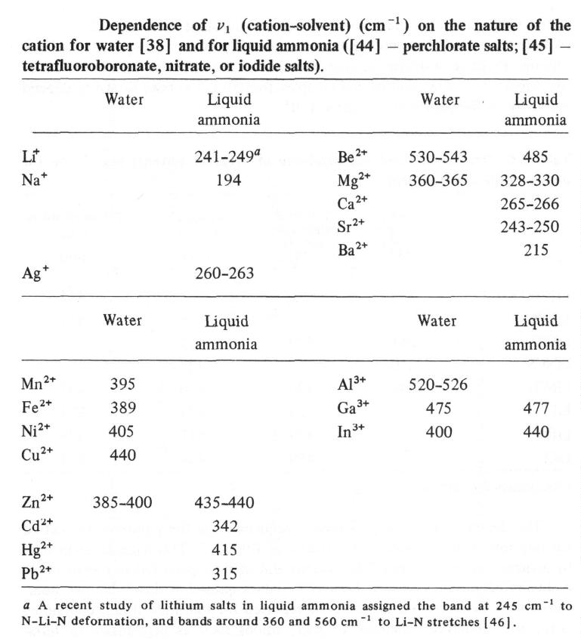
C) IČ a RAMANOVA SPEKTROSKOPIE

Slide 11
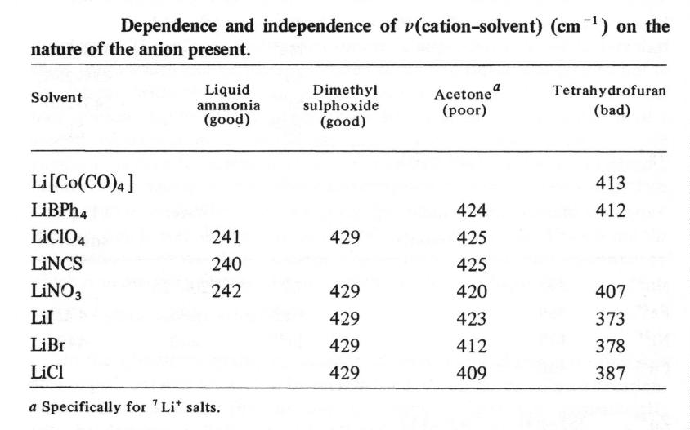
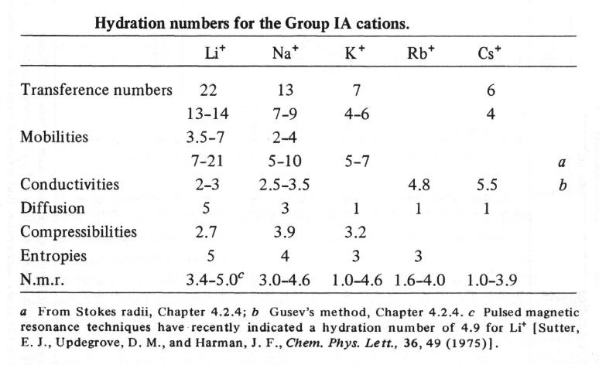
Další metody :
EPR spektroskopie
Mössbauerova spektroskopie
neutronový nepružný rozptyl
rtg. difrakce
převodová čísla
aktivitní koeficienty
vodivost apod.
SOLVATAČNÍ ČÍSLA KATIONTŮ – závisí na použité metodě stanovení

Slide 12
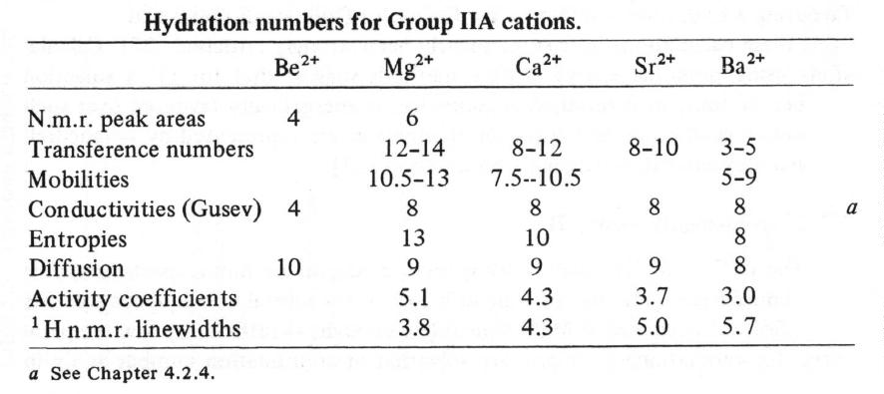
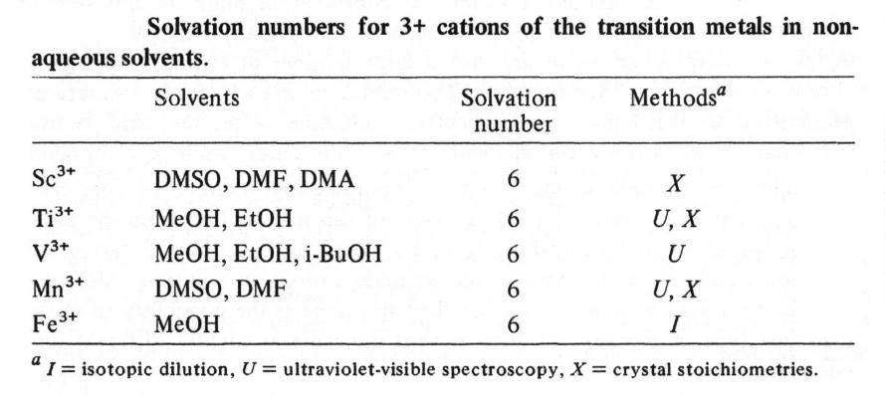
JEVY ČASTO DOPROVÁZEJÍCÍ SOLVATACI
HYDROLÝZA, je záležitostí povrchové hustoty náboje kationtu
Je charakteristická pro vícemocné kationty, resp. pro malé
dvojmocné kationty.
M(OH )
n+
= M(OH₂)_{x-1}^{(n-1)+}(OH)^{(n-1)+} + H⁺(aq)
2 x
Vliv na hydrolýzu má:
- acidita prostředí (hydrolýzu lze potlačit okyselením roztoku)
- iontová síla roztoku

Slide 13
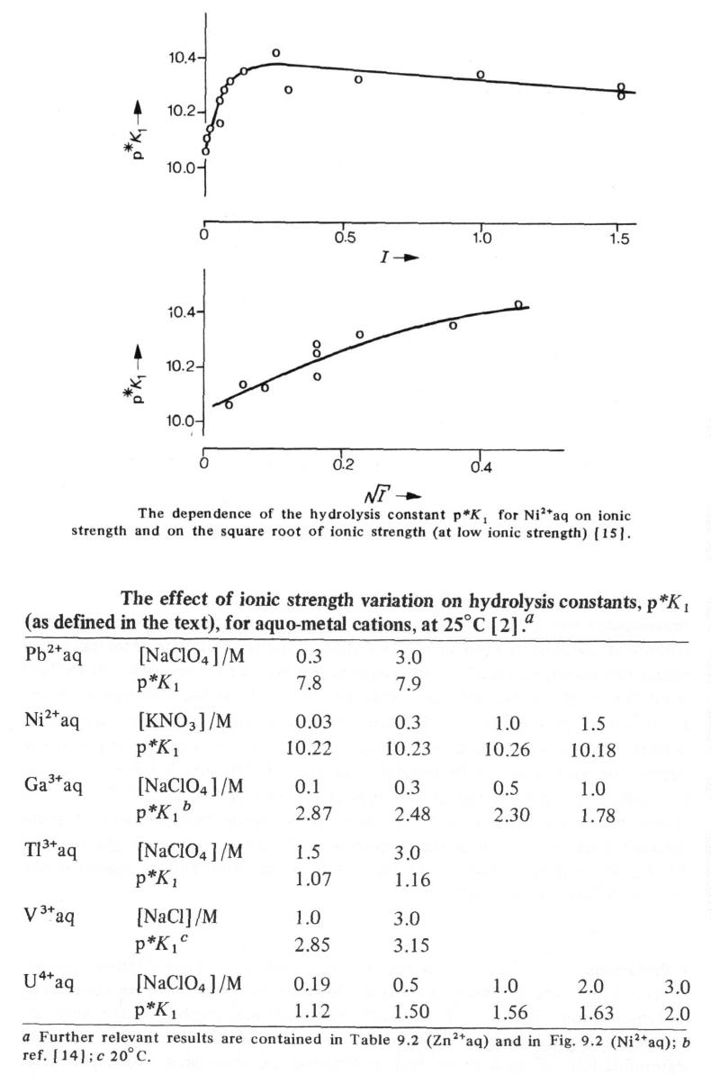

Slide 14


POLYMERIZACE kationtů
Je častým jevem, zvláště tehdy, když jsou přítomny hydrolýzou vzniklé hydropxokomplexy
2M(OH)²⁺
M₂(OH)₂4+
OH
4+
4+
=
M
OH
M
nebo
M-O-M
⇒
pH prostředí velmi ovlivňuje tvorbu polynukleárních částic, v kyselých
prostředích existují volné ionty, při vyšším pH dochází k hydrolýze a
polymeraci (vznik hydroxidů a hydratovaných oxidů).
Stupeň polymerace roste s rostoucí koncentrací kationtů v roztoku
⇒
polymerizují téměř všechny M³⁺, mnoho M²⁺ - určující je povrchová
hustota náboje
např.
3 Be²⁺ + 3H₂O =
Be₃(OH)₃3+
+
3H⁺

Slide 15
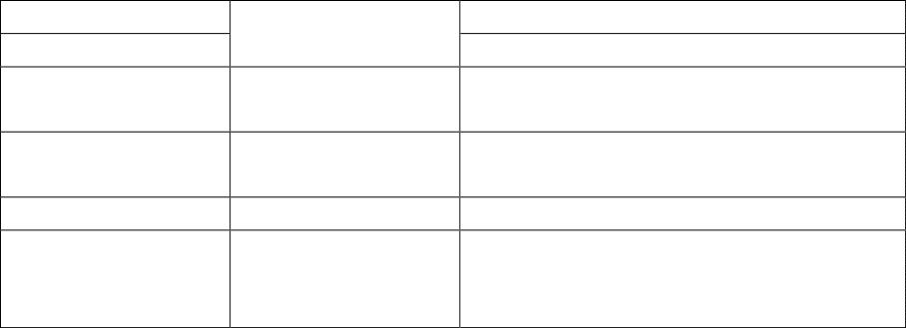
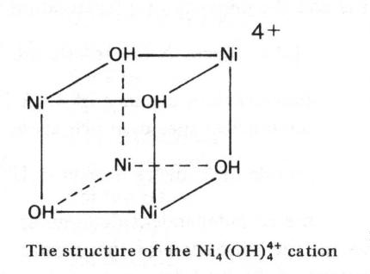
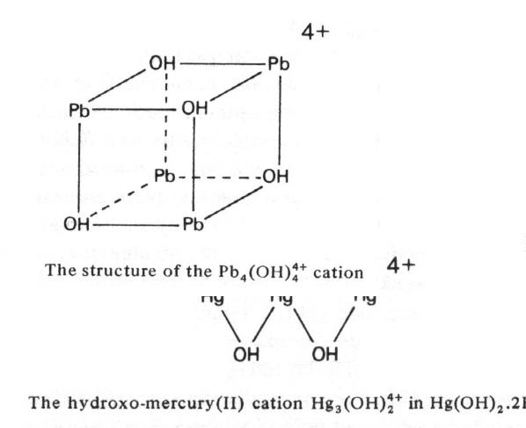
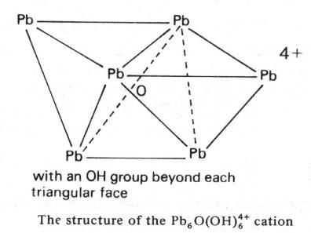
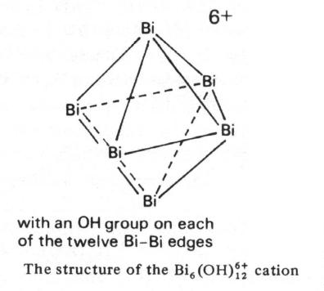
Přehled některých polymerních forem prvků
Prvek
kadmium
rtuť
Polymerní částice
Poznámka
velká koncentrace Cd
v krystalickém nitrátu
v Hg(OH) .2HgSO .H O
3+
Cd (OH)
2
2+
Hg₃O₂
4+
Hg₃(OH)₂
Al₂(OH)₄
2
4
2
hliník
4+
7+
Al O (OH) aj.
cín
olovo
3
4
4
2+
Sn₃(OH)₄
3+
Pb₂(OH)
2+
4+
Pb₃(OH)₄
Pb₄(OH)₄ aj.

Slide 16
